Slide 1
Έργα τέχνης και πως τα προσεγγίζουμε.
Σήμερα θα μάθουμε πώς να χρησιμοποιήσουμε ένα πίνακα ζωγραφικής για να ενισχύσουμε την παρατηρητικότητα των παιδιών , καθώς και την γλωσσική τους καλλιέργεια.

Slide 2
Ζητείστε από το παιδί σας να παρατηρήσει πολύ προσεκτικά τον πίνακα
Στην συνέχεια ζητείστε του να σας περιγράψει αυτό που βλέπει.
Τώρα μπορείτε να του κάνετε πιο συγκεκριμένες αλλά υποθετικές ερωτήσεις, όπως : ποιος ή ποιοι απεικονίζονται ; Τι όνομα θα του έδινες; Που βρίσκεται; Τι νιώθει νομίζεις; Γιατί;
Τι νομίζεις ότι έχει συμβεί;

Slide 3
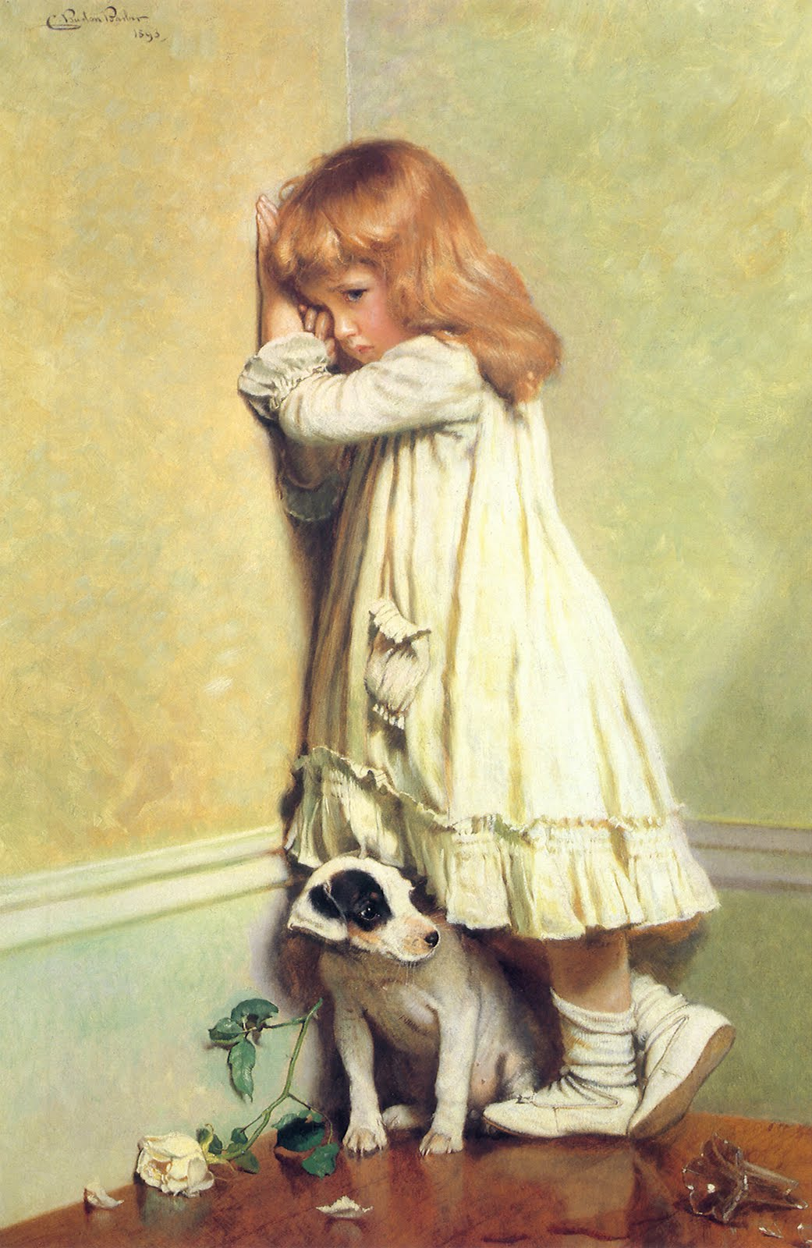

Slide 4
Ιδέες……
Πως θα μπορούσε να λύσει το πρόβλημα του;
Ζωγράφισε την λύση που προτείνεις.
Ζήτησε από τη μαμά να γράψει την ιστορία που έφτιαξες με όσα ανακάλυψες και μετά εσύ να την εικονογραφήσεις.
Μπράβο! Κατάφερες να γίνεις όχι μόνο σπουδαίος ζωγράφος αλλά και συγγραφέας!!
Δώσε τίτλο στην ιστορία σου.
Μην ξεχνάς κάθε καλλιτέχνης βάζει πάντα την υπογραφή του.

Slide 5
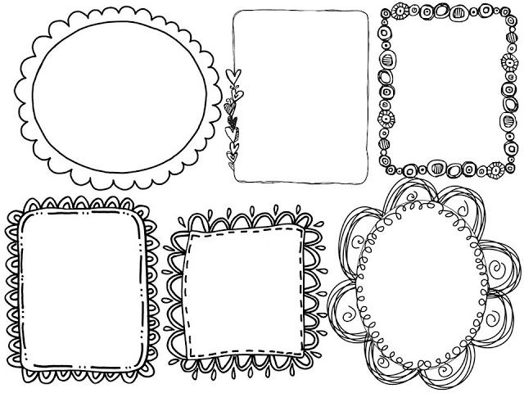
Φτιάξε τώρα μια κορνίζα γύρω από τη ζωγραφιά σου Π.χ

Slide 6
Στόλισε το δικό σου πίνακα ζωγραφικής στο δωμάτιο σου.
Οι δασκάλες σου.
3^{ο} νηπιαγωγείο Λαγκαδά.

